Slide 1
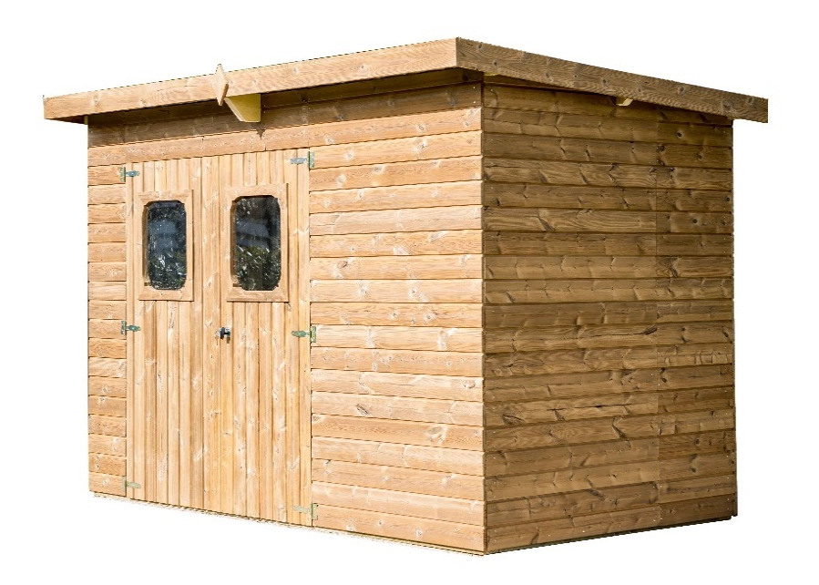
ABRI THEORA MONO PENTE – BOIS THERMOCHAUFFE
EN PANNEAUX – SANS PLANCHER – BAC ACIER
THE 3218.02 T
DIMENSIONS
2,20 m
- Hors tout : 3,33 x 2,20 m
- Sol : 3,16 x 1,80 m
- Intérieures : 3,06 x 1,70 m
- Hauteur faitage : 2,20m
- Hauteur paroi : 1,90 m
- Porte : 2 vantaux avec vitrage PVC
dimensions 1,60 x 1,82 m
- Surface utile : 5,20 m2
- Surface extérieure : 7,33 m2
hors tout
- Emprise au sol : 5,69 m2
3,33 m
2,20 m
Photo non contractuelle
CARACTERISTIQUES
PRODUIT LIVRE
PRODUIT MONTE
- Matière : Epicéa traité très haute température à 215°C sans aucun ajout de produit de synthèse.
Epicéa massif traité classe II pour la structure des panneaux et la charpente
3760161071253
3760161075459
COLIS
- Parois : Panneaux pré-montés de planches rabotées avec rainure et languette épaisseur 19 mm fixées sur cadre section 45 x 30 mm
- Palette (LxPxH) : 220 x 120 x 80 cm
- Colis (LxPxH) :
- Poids : 310 kg
- Couleur : Bois naturel, « brun doré »
- Couverture : Plaques tôle acier galvanisé S 320 GD+Z avec revêtement polyester 25 µ et THD 35 µ
CONSEILS / MISE EN SERVICE
- A installer sur une dalle béton
- Fournisseur : FORESTA
- Usage domestique, rangement produits
non dangereux
- Garantie : 10 ans contre l’attaque d’insectes et pourrissement
- Appliquer un saturateur ou une huile de
bardage pour préserver le bois
+
- Plus résistant et durable. Procédé de traitement 100% naturel dans un four à 215°C. Une plus grande stabilité dimensionnelle des pièces de bois. Respect de l’environnement
- Très belle finition (impression bois poncé) et peu d’entretien
- Livré d’origine avec un kit de soubassement (pour ancrage au sol)
- Très facile à monter grâce au système en panneaux et au faîtage
préassemblés

